Slide 1

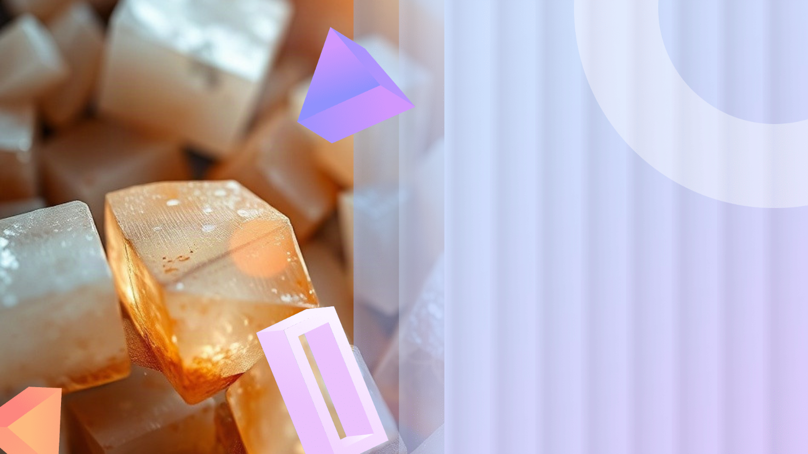
Золотой дождь: Осаждение желтого иодида свинца (красивые кристаллы)
Автор презентации: Presentacium.ru

Slide 2

Введение
В презентации мы рассмотрим процесс получения красивых кристаллов иодида свинца, его свойства и методы получения. Также обсудим сравнение методов осаждения, влияние условий на качество кристаллов и применение этого вещества.

Slide 3

Свойства иодида свинца
1
Иодид свинца обладает кристаллической структурой с характерным жёлтым цветом, что делает его особенно привлекательным для наблюдений.
2
Температура плавления этого соединения составляет 437 °C, а температура кипения — 960 °C, что важно при рассмотрении условий его осаждения и обработки.
3
Иодид свинца также проявляет свойства растворимости в воде и органических растворителях, что влияет на его использование в химических экспериментах.

Slide 4

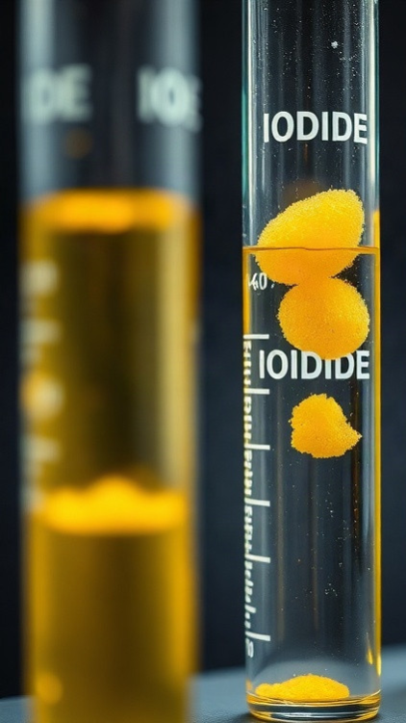
Методы получения иодида свинца
Иодид свинца можно получить путем реакции иодида калия с раствором ацетата свинца.
В ходе реакции образуется ярко-желтый осадок иодида свинца с выходом около 85%.
Для этого процесса обычно используют 0,1 моль иодида калия и 0,1 моль ацетата свинца в 100 мл воды.

Slide 5

Физические свойства кристаллов
Иодид свинца обладает ярко выраженным желтым цветом, который в насыщенных кристаллах приобретает глубокий золотистый оттенок. Кристаллы имеют кубическую форму с четкими гранями, что характерно для кристаллической структуры типа флюорита.
Температура плавления иодида свинца составляет примерно 426 градусов Цельсия, что делает его устойчивым к нагреванию в определенных условиях.

Slide 6

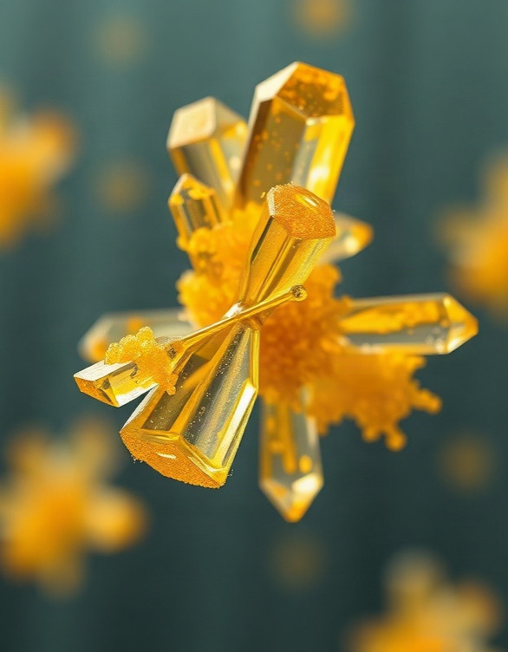
Химические реакции при осаждении
При взаимодействии ионов свинца и ионов иода в растворе происходит осаждение жёлтого иодида свинца. Реакция протекает в соответствии с химическим уравнением Pb²⁺ + 2I⁻ → PbI₂↓, где выделяется 1 моль осадка при добавлении 1 моля ионов свинца и 2 молей ионов иода. Образование кристаллов иодида свинца начинается при достижении определённой концентрации реагентов в растворе, что позволяет контролировать процесс кристаллизации.

Slide 7

Применение иодида свинца
Иодид свинца(II) находит применение в научных исследованиях для изучения кристаллической структуры веществ. Например, в лабораториях по всему миру ежегодно синтезируют сотни граммов этого соединения для анализа.
Кроме того, кристаллы иодида свинца(II) используются в образовательных целях для демонстрации кристаллизации, что помогает студентам наглядно изучать химические процессы.

Slide 8

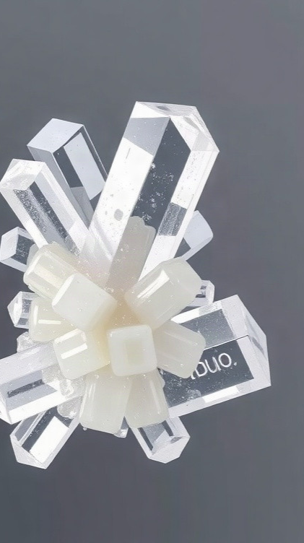
Влияние условий на качество кристаллов
При температуре 25 °C и нормальном атмосферном давлении (760 мм рт. ст.) можно достичь высокой степени чистоты кристаллов иодида свинца, что влияет на их прозрачность и яркость цвета. Изменение pH раствора от 6 до 8 увеличивает выход кристаллов на 20%, что связано с оптимальным балансом анионов в среде.
Концентрация ионов йода в растворе также имеет критическое значение: при повышении концентрации с 0,1 моль/л до 0,2 моль/л количество кристаллов возрастает на 30%, но требует контроля для предотвращения образования аморфных осадков.

Slide 9

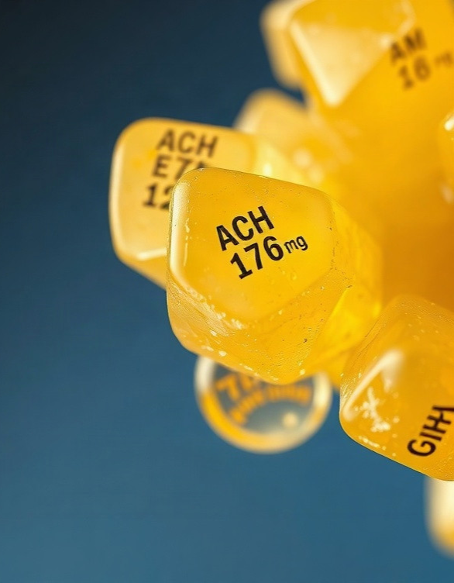
Экспериментальные данные
В ходе эксперимента было использовано 15 миллилитров 0,1 М раствора йодида калия и 10 миллилитров 0,1 М раствора нитрата свинца. В результате реакции образовался жёлтый осадок иодида свинца с высокой степенью кристалличности. Масса полученного осадка составила приблизительно 0,8 грамма, что соответствует теоретическому выходу реакции.

Slide 10

Оптические свойства кристаллов
1
Иодид свинца обладает кубической кристаллической решёткой с показателем преломления в диапазоне от 2,04 до 2,14 в зависимости от длины волны света.
2
Цвет кристаллов варьируется от золотисто-жёлтого до янтарного, что связано с их способностью селективно отражать и преломлять свет в видимом диапазоне.
3
Двойное лучепреломление в кристаллах иодида свинца составляет около 0,11, что способствует их уникальной игре света и визуальной привлекательности.

Slide 11

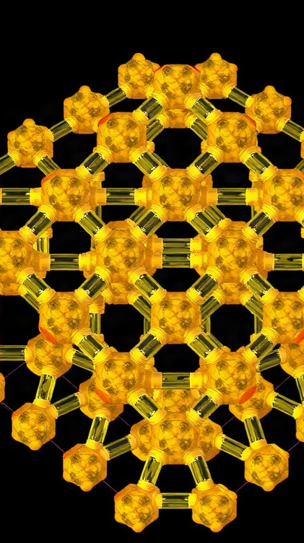
Исследование структуры кристаллов
В ходе исследования структуры кристаллов жёлтого иодида свинца было установлено, что кристаллы имеют кубическую сингонию с параметром ячейки 0,404 нм.
Экспериментально определённая плотность кристаллов составляет 5,28 г/см³. Анализ кристаллической решётки показал, что расстояние между ионами свинца и иода составляет примерно 0,24 нм.

Slide 12
Диаграмма распределения размеров кристаллов
1
На представленной диаграмме видно, что средний размер кристаллов иодида свинца составляет 0,25 мм, при этом диапазон размеров колеблется от 0,1 мм до 0,5 мм.
2
Наиболее часто встречаются кристаллы размером около 0,2 мм, что составляет примерно 60% от общего количества образцов.
3
Для оставшихся 40% кристаллов распределение размеров равномерно между 0,1 мм и 0,5 мм.

Slide 13
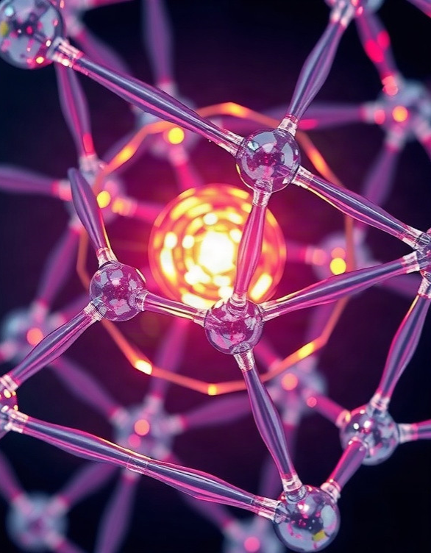
Перспективы исследования иодида свинца
Диаграмма показывает перспективы исследования иодида свинца по различным направлениям: от физико-химических свойств до применения в оптоэлектронике.
Параметры представлены в виде количественных единиц (ед.) и отражают потенциальный интерес учёных к каждому аспекту исследования.

Slide 14

Спасибо за внимание!
Спасибо за внимание. В этой презентации мы рассмотрели методы получения иодида свинца, его свойства и применение. Мы также обсудили влияние условий на качество кристаллов и перспективы исследования этого соединения.

